Slide 1
التسويق الأخضر في السياحة والفندقة
من اعداد : طاهري بثينة تاج البهاء
عيساني سناء

Slide 2
خطة البحث
01
02
03
المقدمة
السياحة الخضراء
التسويق السياحي الاخضر
تطبيق التسويق الأخضر في الفندقة والسياحة
مفهوم السياحة الخضراء، تاريخها، أهميتها، المفاهيم السبعة للسياحة الخضراء.
مفهوم التسويق السياحي الاخضر ،فوائد وأصنافه ،مزيجه التسويقي ،ركائز التسويق السياحي الأخضر.
الخاتمة

Slide 3
المقدمة
تعد السياحة الخضراء تحولًا في قطاع السياحة لتحقيق توازن بين الاستمتاع بالطبيعة وحماية البيئة والمجتمعات. تهدف إلى الحفاظ على الموارد وتقليل النفايات، كما تدعم الاقتصاد المحلي والتراث الثقافي. توفر تجربة سفر فريدة حيث يستمتع السائحون بالطبيعة مع مساهمة في حماية الكوكب، وتدعم التنمية المستدامة بخلق فرص عمل محلية.
تشهد السياحة الخضراء نموًا بفضل تزايد الوعي والطلب على السفر المستدام. يلعب التسويق دورًا مهمًا في إبراز مميزات هذه السياحة وجذب الزوار المهتمين بالاستدامة، مما يسهم في تغيير سلوك المستهلكين نحو خيارات سفر مسؤولة.
مما سبق يمكن طرح الإشكالية التالية:
كيف يمكن تطبيق التسويق الأخضر في السياحة والفندقة ؟

Slide 4
01
السياحة الخضراء
مفهوم السياحة الخضراء، تاريخها، أهميتها، المفاهيم السبعة للسياحة الخضراء.

Slide 5
مفهوم السياحة الخضراء
السياحة الخضراء أو السياحة الطبيعية إن جاز القول عليها هي تلك النوع الترفيهي والترويحي عن النفس والذي يوضح العلاقة التي تربط السياحة بالبيئة ، أو بمعنى آخر كيف يتم توظيف البيئة من حولنا لكي تمثل نمطاً من أنماط السياحة التي يلجأ إليها الفرد للاستمتاع.
تعريف للسياحة الخضراء من قبل الصندوق العالمي للبيئة: "السفر إلى مناطق طبيعية لم يلحق بها التلوث ولم يتعرض توازنها الطبيعي إلى الخلل، وذلك للاستمتاع بمناظرها ونباتاتها وحيواناتها البرية وحضاراتها في الماضي والحاضر فهي سياحة تعتمد على الطبيعة في المقام الأول بمناظرها الخلابة

Slide 6
هناك ثلاث أسس للسياحة الخضراء على النحو التالي:
الاستخدام الحكيم للموارد مثل المواد الخام والمياه و طاقة.
منع التلوث (الهواء والأرض والماء).
حماية التنوع البيولوجي وتعزيزه حيثما أمكن.
تقودنا التعريفات السابقة إلى النظر في السياحة الخضراء كظاهرة اجتماعية جديدة تبرز كوسيلة لإعادة التأهيل السياحي من خلال المحافظة على الموارد السياحية ورفع مستوى الوعي لدى الزوار والمسؤولين عن التنمية في حفظ وتحسين نوعية الحياة للسكان المحليين وتعزيز العالقات القائمة بين الزوار والتي تقوم على أساس الاحترام المتبادل والاعتراف في سياق اكتشاف التراث الطبيعي والثقافي

Slide 7
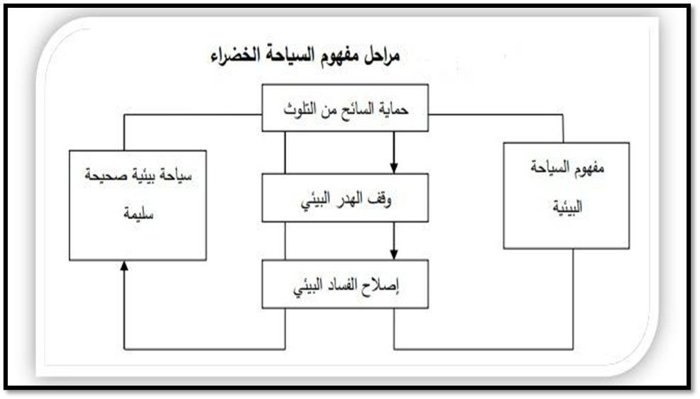
تاريخ السياحة الخضراء.
المرحلة الأولى
توجيه السائح لمناطق آمنة بيئيًا واجه تحديات؛ إذ أسهمت بعض ممارسات السياح والشركات في تدهور البيئة وتهديد الحياة البرية.
المرحلة الثانية
مرحلة وقف الهدر البيئي من خلال استخدام سياحة وأنشطة سياحية لا تسبب أي هدر أو تلوث وبالتالي تحافظ على ما هو قائم وموجود في الموقع البيئي.
المرحلة الثالثة
مرحلة التعامل مع أوضاع البيئة القائمة من خلال إصلاح الهدر البيئي ومعالجة التلوث البيئي وإصلاح ما سبق أن قام الإنسان بإفساده

Slide 8
أهمية السياحة الخضراء
تحافظ على البيئة من التلوث
تحث السياحة الخضراء على استخدام الطاقة البديلة
تساعد السياحة الخضراء على إقامة مدن خضراء
تحافظ على الميزان الفطري الطبيعي والارث البيئي والحضاري
تحافظ على المواقع السياحية والاثرية والفنية
المساعدة في احياء الصناعات الحرفية والتقليدية واليدوية
تؤدي السياحة الخضراء دوراً مهما في تكوين الدخل القومي (الناتج القومي)
توظيف استثمارات مستمرة في القطاع السياحي

Slide 9
مفاهيم السبعة للسياحة الخضراء
وتتكون المفاهيم السبعة الخضراء من :
فتطبيق المفاهيم السبعة السابقة يسهم في:
- القلب الأخضر: أهمية تعزيز المسؤولية الاجتماعية والوعي البيئي.
- التجهيزات الخضراء: تشجيع وسائل النقل الصديقة للبيئة.
- الوجهات السياحية الخضراء.
- المجتمعات الخضراء: التشجيع على حماية البيئة والحفاظ على الثقافة الوطنية.
- الأنشطة الخضراء.
- الخدمات الخضراء (تقديم خدمات صديقة للبيئة)
- تشجيع العاملين والمهنيين للمساهمة الإيجابية في مجتمعاتهم.
- حماية البيئة من خلال المحافظة على مواردها.
- تقليل النفايات
- تخفيض التكاليف من خلال الكفاءة ووعي الموظفين.
- تحقيق توقعات العملاء المتمثلة في رعاية الشركات لبيئتها.

Slide 10
02
التسويق السياحي الاخضر
مفهوم التسويق السياحي الاخضر ،فوائد وأصنافه ،مزيجه التسويقي ،ركائز التسويق السياحي الأخضر.

Slide 11
مفهوم التسويق السياحي الاخضر
يقصد بتسويق السياحة الخضراء ذلك النشاط الإداري والفني الذي تقوم به المنشآت والأجهزة والمنظمات السياحية في الأسواق الخارجية والداخلية بهدف التأثير في الأسواق السياحية لجذب أكبر حركة سياحية اعتمادا على ارتفاع مستوى البيئة في الدول المستقبلة

Slide 12
فوائد تسويق السياحة الخضراء
- تنويع مصادر الدخل في المناطق الريفية التي لا تحتوي على مؤسسات صناعية وتجارية ضخمة.
- ضمان تنمية اقتصادية طويلة الأمد في الوجهة السياحية ذات العلاقة.
- تشجيع السياح على البقاء لمدة أطول وزيادة معدلات الإنفاق السياحي في المواقع الطبيعية.
- تعزيز الطلب على المنتجات المحلية والخدمات التي يقدمها سكان القرى والأرياف مما يسهم في تطوير الاقتصاديات المحلية.
حدوث تطور في البنية التحتية
- زيادة فرص الحصول على العملة الصعبة.

Slide 13
أصناف تسويق السياحة الخضراء
أصحاب المؤسسات السياحية الذين يجدون في ازدياد الطلب على السياحة الخضراء سببا في الحفاظ عليها
الذين يستغلون البيئة لتسويق منتجاتهم
يرى هؤلاء أن المواقع البيئية تساهم في ازدهار أنشطتهم، لذا يحرصون على حمايتها لضمان استمراريتها. كذلك، يدافع المجتمع المحلي عن هذه المقومات لحمايتها كمصدر دخل، حتى لو ارتبطت بمصالحهم المعيشية. وتبني المؤسسات السياحية شراكات مع المجتمع المدني لحماية المواقع البيئية أو للتوعية بأهميتها.
حيث بدأ أصحاب المنتجات السياحية ومعدو البرامج السياحية ومديرو الفنادق في إدراك أهمية فئة السياح الخضر الذين يحرصون على القيام بسياحة نظيفة وصديقة للبيئة، فعمد أصحاب هذه المؤسسات إلى تسويق أنفسهم باعتبارهم من الملتزمين بالمعايير البيئية

Slide 14
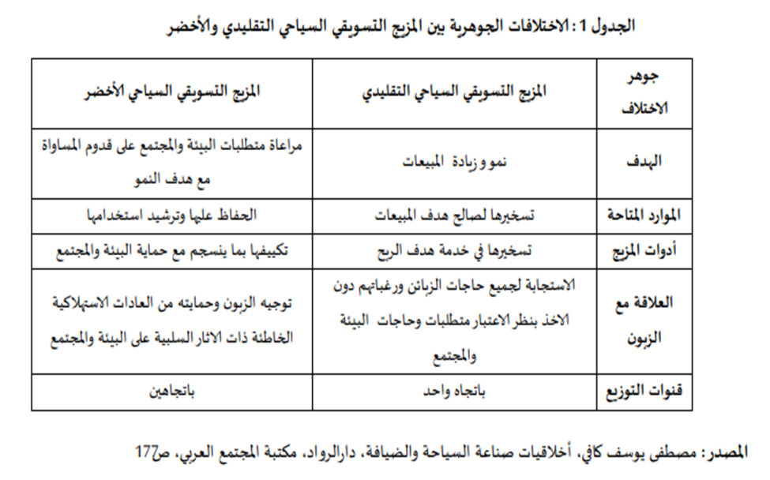
المزيج التسويقي السياحي الأخضر
المزيج التسويقي السياحي الأخضر هو مجموعة أدوات وعناصر تسويقية متكاملة تستهدف خدمة السوق وتحقيق أهداف المنظمة السياحية مع مراعاة البيئة، ويختلف عن المزيج التسويقي التقليدي كما هو موضح في الجدول

Slide 15
ركائز التسويق السياحي الأخضر
المستهلك السياحي الأخضر
ذلك الشخص الذي يحمل قلقا تجاه البيئة ويقوم بشراء المنتجات التي تكون صديقة للبيئة وفي الغالب هي منتجات طبيعية، ولا تحدث تلوث في البيئة.
يقسم المستهلك الأخضر إلى5 أصناف هي:
مستهلكون شددي الإخلاص حقيقيون
مستهلكون خضر متراجعون
البراعم
المتذمرون
اللامباليون

Slide 16
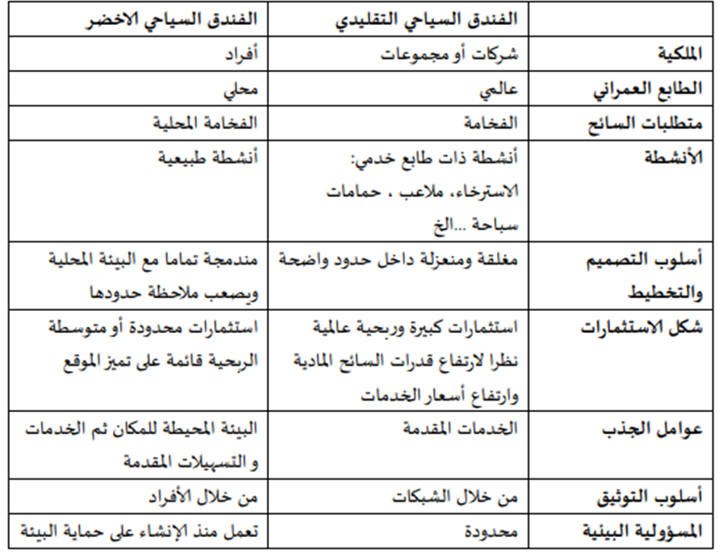
الفرق بين الفندق التقليدي
والفندق الأخضر:
الفندق الأخضر
يستخدم لتعريف نوعية من الفنادق السياحية التي تعتمد على البيئة وتعكس فلسفة وأسس السياحة البيئية، وهذه النوعية من الفنادق تقدم السياحة كعملية تثقيفية تعليمية وتشاركية مع المجتمع المحلي، ويجب أن تنمى هذه الفنادق وتدار بأسلوب بيئي حساس يحمي المنظومة البيئية.

Slide 17
النقل الأخضر
جاء مصطلح النقل الأخضر كمفهوم نابع من التنمية المستدامة، وقد استخدم لوصف وسائل النقل، ونظم التخطيط والنقل، والتي تتفق مع اهتمامات أوسع للاستدامة، وتهدف سياسة النقل الأخضر إلى تحسين استخدام أنظمة النقل لتحقيق الأهداف الاقتصادية والاجتماعية والبيئية، دون التضحية بقدرة الأجيال القادمة على تحقيق نفس الأهداف.
تصنيفات النقل الأخضر:
النقل المعتمد على القوة العضلية للجسم
النقل بوسائل صديقة للبيئة
النقل بواسطة النقل العام

Slide 18
تطبيق التسويق الأخضر في الفندقة والسياحة
03

Slide 19
مفهوم التسويق الأخضر في الفندقة
يهدف مفهوم الممارسات الخضراء أو ما يعرف بالإدارة الخضراء إلى الاستخدام الرشيد للموارد الطبيعية، إدارة مصادر المياه بترشيد استهلاكها، إدارة المياه العادمة، إدارة النفايات الصلبة وإدارة مصادر الطاقة، في وسط الفندق

Slide 20
تطبيق التسويق الأخضر في الفندقة
إدارة مصادر المياه
يشمل هذا الاستهلاك الفنادق احتياجات النزلاء والمرافق مثل المطابخ، غرف الغسيل، المسابح، والحدائق. ويمكن أن يهدد الاستخدام المفرط مصادر المياه المحلية. يمكن للفندق الأخضر تقليل استهلاك المياه بنسبة تصل إلى 40% عبر اتباع ممارسات الترشيد التالية:
استخدام معدات موفرة للمياه في الحمامات والمطابخ وآلات الغسيل.
الصيانة المستمرة لتسريبات المياه.
تركيب مقاييس استهلاك المياه في غرف النزلاء.
استخدام المياه المعالجة وتخزين مياه الأمطار للري بالتنقيط.
غسل المناشف والأغطية بناءً على طلب النزلاء مع توعية للاقتصاد في المياه.
حماية المسابح باستخدام الفلاتر وإعادة استخدام مياهها للري.
توعية العمال وترتيب خطوات لترشيد استهلاك المياه.

Slide 21
إدارة المياه المستعملة
يجب العمل على التخلص السليم بيئيا من المياه العادمة الناتجة والاستفادة منها، من خلال الآتي:
- العمل على تجميع المياه العادمة "الناتجة عن الفندق، (مياه المغاسل مياه الاستحمام مياه غسيل الملابس)
- معالجتها وإعادة استخدامها إما في المراحيض أو في ري الحدائق في الفندق.

Slide 22
التسويق الأخضر في السياحة
الترويج لوجهات صديقة للبيئة
تشجيع الأنشطة السياحية المستدامة
التوعية والتثقيف
التقليل من النفايات واستخدام مواد صديقة للبيئة
التعاون مع المجتمع المحلي
تقديم حوافز للسياحة البيئية
تقليل التأثير السلبي على البيئة

Slide 23
إدارة النفايات الصلبة
تنتج الفنادق نفايات صلبة من العبوات، بقايا الطعام، ومواد التنظيف، ويمكن خفضها بنسبة 70% بتطبيق ممارسات خضراء.
استخدام مواد طويلة الأجل وتجنب العبوات غير القابلة لإعادة الاستخدام.
اختيار منتجات قليلة التغليف وتجنب المشروبات المعلبة.
تقليل استخدام الورق بطباعة الوجهين.
إعادة الصابون المستخدم جزئيا للمصنع لإعادة تصنيعه.
شراء منتجات في حاويات كبيرة لتقليل التغليف.
إعادة مواد التغليف القابلة للتدوير للموردين.
التبرع بالأثاث والأغذية للجمعيات الخيرية.
استخدام موزعات صابون قابلة لإعادة التعبئة.
فصل النفايات وتحويل العضوية منها إلى سماد.
تقليل المواد ذات الاستخدام الواحد.

Slide 24
يتمثل النهج المستدام في النقل بتجنب تجاوز معدلات الاستهلاك، واستخدام الموارد المتجددة في حدودها الدنيا، بينما تُستخدم الموارد غير المتجددة بكميات يمكن تعويضها ببدائل متجددة.
كما يجب تلبية احتياجات النقل دون التسبب بانبعاثات تهدد الصحة العامة، والمناخ العالمي، والتنوع البيولوجي. يشمل هذا التوجه مواكبة التطور والبحث العلمي في مجال التكنولوجيات البديلة والمبتكرة لتحسين من كفاءة النقل وحماية البيئة، مع التشجيع على استخدام الطاقة البديلة والمتجددة.
يتطلب اختيار وسائل نقل تقلل من انبعاث الغازات الدفيئة وتخفض من استهلاك الطاقة،
(مثل الدراجات الهوائية والقوارب الشراعية، أو السيارات الهجينة). ومن الضروري أيضًا اعتماد الجازولين المحسن الذي يحتوي على نسب أقل من المواد الهيدروكربونية، ما يحسن كفاءة الاحتراق، بالإضافة إلى وضع حدود لتبخر الجازولين للحد من انبعاثات المواد السامة. وأخيرًا، ينبغي تحديد مستويات لمادة الكبريت في وقود الطائرات للحد من الملوثات الجوية السامة.

Slide 25
الخاتمة
التسويق الأخضر في الفندقة والسياحة يمثل توجهاً استراتيجياً لتعزيز الاستدامة البيئية والمسؤولية الاجتماعية، خاصة في القطاعات ذات التأثير البيئي الكبير. يتمثل في ممارسات مثل تقليل استهلاك الطاقة والمياه، استخدام مصادر متجددة، وتوفير أدوات قابلة للتحلل، ما يسهم في الحد من النفايات وتحسين صورة الفنادق كمنشآت صديقة للبيئة. في السياحة الخضراء، يتم التركيز على أنشطة مسؤولة تدعم البيئة والمجتمعات المحلية وتقلل من البصمة الكربونية. هذه الجهود تجذب السياح المهتمين بالاستدامة وتعزز من التوازن بين تقديم تجربة مميزة والحفاظ على الموارد الطبيعية.

